Slide 1
3 + 5 =
2 8 =
16
8
8 – 3 =
5
16 2 =
8

Slide 2
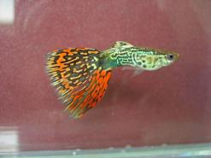
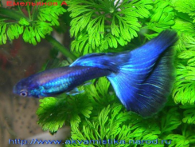
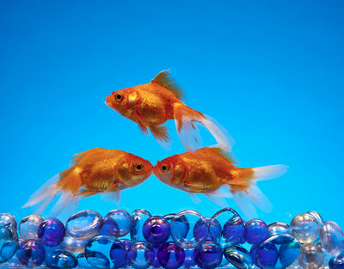
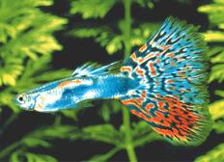
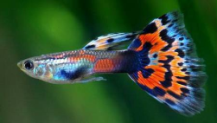
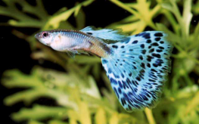
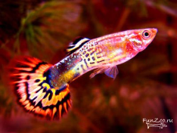
Золотые рыбки
Гуппи

Slide 3
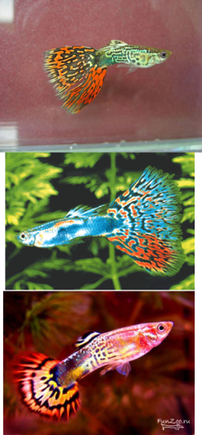
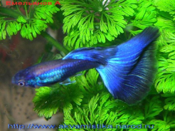
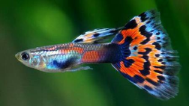
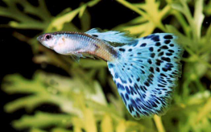
В аквариуме плавают 3 золотые рыбки, а гуппи в 2 раза больше. Сколько гуппи плавало в аквариуме?

Slide 4
В аквариуме плавают 3 золотые рыбки, а гуппи в 2 раза больше. Сколько гуппи плавало в аквариуме?
З.р.
Г.
2 = 6 (г.)
Ответ: 6 гуппи плавало в аквариуме.

Slide 5
В аквариуме плавают 6 гуппи, а золотых рыб в 2 раза меньше. Сколько золотых рыб плавало в аквариуме?
Тема урока:
«Решение задач
на уменьшение в несколько раз»

Slide 6
Схематический рисунок
Схематический чертёж

Slide 7
Алгоритм решения задач
на уменьшение числа в несколько раз
Прочитаю задачу.
2. Найду главные слова в задаче.
в раз меньше
3. Разделю … на … равные части.
4. … столько, сколько … в одной части.
5. Запишу решение.
… : … = … (.)
6. Ответ.

Slide 8
2)
12 – 4 = 8

Slide 9
Х 7= 14 | Х : 3 = 6 | 1 Х = Х
Х =
14 : 7
Х =
6 3

Slide 10
Домашнее задание
на выбор:
С. 38 задача под чертой
(схематический рисунок, схематический чертёж)
ли задача на листочке.

Slide 11
Молодцы!
Спасибо за работу на уроке!

